Slide 1

Módulo 8 - Back End - Desarrollo Web Dinámico
Índice
Consumiendo una API desde un servicio en Angular
Implementando el Life Cicle Hooks implements OnInit

Slide 2

Módulo 8 - Back End - Desarrollo Web Dinámico
Consumiendo una API desde un servicio en Angular

Slide 3
Módulo 8 - Back End - Desarrollo Web Dinámico
Consumiendo una API
Nos vamos a centrar en un uso real de un servicio. Concretamente en como consumir una API situada en un servido y que podría ser desarrollada con muchos lenguajes de Back End, entre ellos por ejemplo Spring Boot de Java, PHP, node, etc.

Slide 4
Módulo 8 - Back End - Desarrollo Web Dinámico
Que es una API
Una API (o Application Programming Interfaces), permite la comunicación de datos dos aplicaciones en este caso nuestra aplicación de Angular y una aplicación de Back End desarrollada en Spring Boot, PHP, node, etc.
La API de Back End nos servirá/proporcionará información y nuestra aplicación de Angular extraerá/presentará dicha información de forma visual.

Slide 5
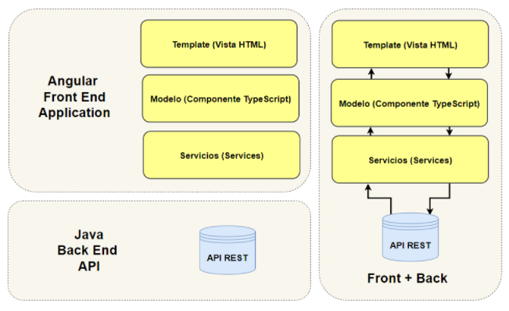
Módulo 8 - Back End - Desarrollo Web Dinámico
Que es una API

Slide 6
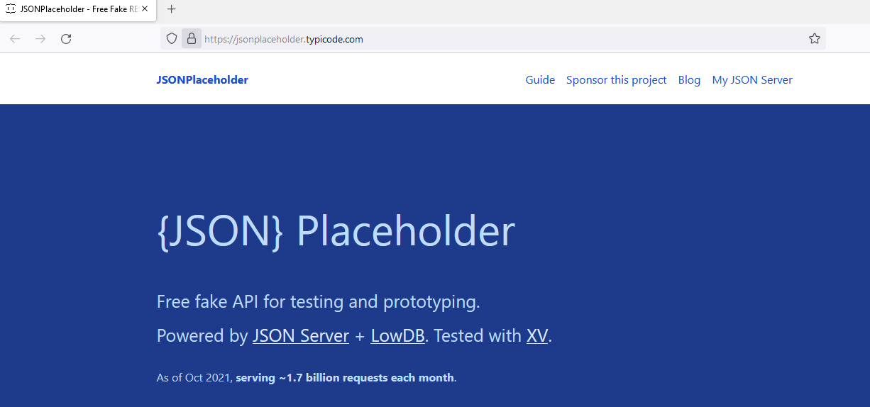
Módulo 8 - Back End - Desarrollo Web Dinámico
Consumiendo una API
Para consumir una API, inicialmente
vamos a hacer el consumo desde una API
alojada en internet como por ejemplo la
que nos ofrece {JSON} Placeholder
Luego adaptaremos el ejemplo para
que consuma una API propia.

Slide 7
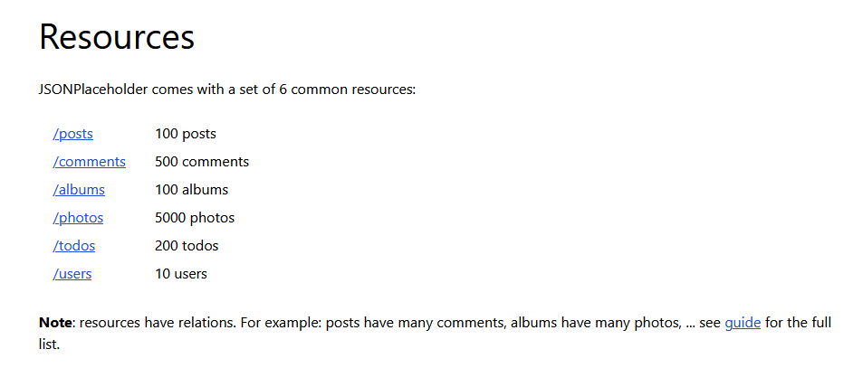
Módulo 8 - Back End - Desarrollo Web Dinámico
Consumiendo una API
Si bajamos, llegamos a resource donde
tenemos unos ends points (puntos de
acceso) a determinados puntos de nuestra
API:

Slide 8
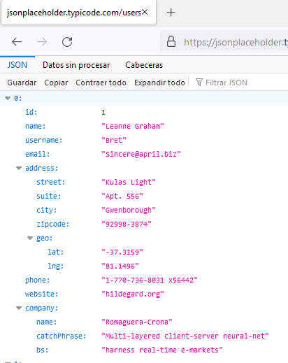
Módulo 8 - Back End - Desarrollo Web Dinámico
Consumiendo una API
Un ejemplo podría ser el que vamos a consumir que
será el /users (que tiene un listado de 10 usuarios) si
clicamos en el podemos verlos:

Slide 9
Módulo 8 - Back End - Desarrollo Web Dinámico
Implementando el Life Cicle Hooks implements OnInit

Slide 10
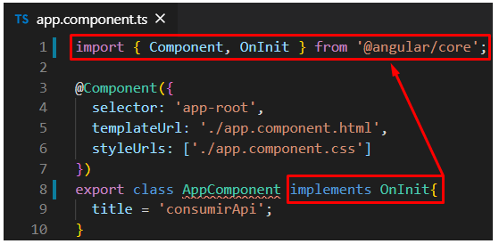
Módulo 8 - Back End - Desarrollo Web Dinámico
Implementando el Life Cicle
Para ello, partiremos de una estructura inicial de un proyecto de Angular (creada con ng new). Primeramente, vamos a ir a nuestro componente app.component.ts y vamos a implementar la interfaz de OnInit.

Slide 11
Módulo 8 - Back End - Desarrollo Web Dinámico
Implementando el Life Cicle
OnInit no es nada más y nada menos que una función que forma parte del Life Cicle Hooks (ciclo de vida).
Hay que recordar que el Life Cicle Hooks es un conjunto de métodos que nos brindan visibilidad de los diferentes momentos de la vida de nuestro componente.
Cada uno de estos métodos nos ofrecen la capacidad de actuar cuando ya ha ocurrido una determinada fase por ejemplo ngOnInit es el método que nos permitirá interaccionar con el componente una vez se ha inicializado dicho componente.

Slide 12
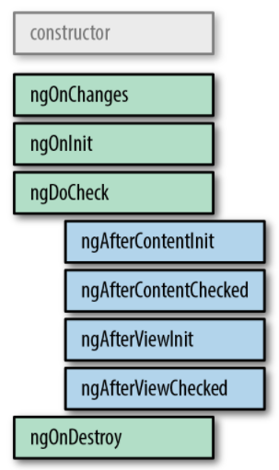
Módulo 8 - Back End - Desarrollo Web Dinámico
Implementando el Life Cicle
El conjunto de métodos que tenemos dentro del ciclo
de vida son:

Slide 13
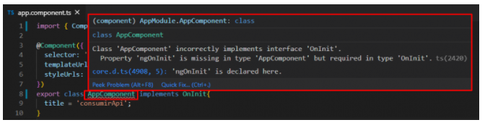
Módulo 8 - Back End - Desarrollo Web Dinámico
Implementando el Life Cicle
Si nos fijamos hemos implementado la interfaz OnInit y nos ha generado un error que nos indica que la interfaz no está bien implementada ya que falta el método ngOnInit que es el método que se ejecutará cuando definimos :

Slide 14
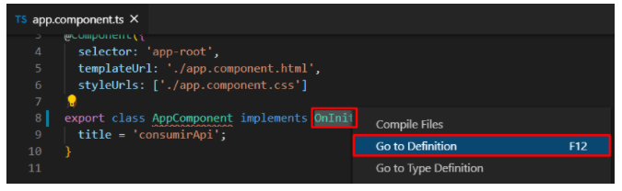
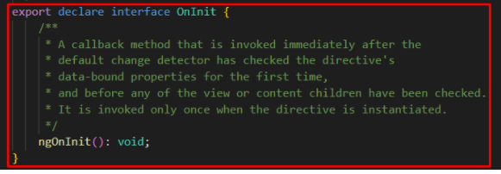
Módulo 8 - Back End - Desarrollo Web Dinámico
Implementando el Life Cicle
Cuando implementamos una interfaz sobre una clase obligamos a dicha clase a tener definidos todos los métodos de dicha interfaz.
De hecho, si vamos a Go to Definition:
Podemos ver que nos aparece
solamente un método, el mismo que nos
arrojaba el error anterior.

Slide 15
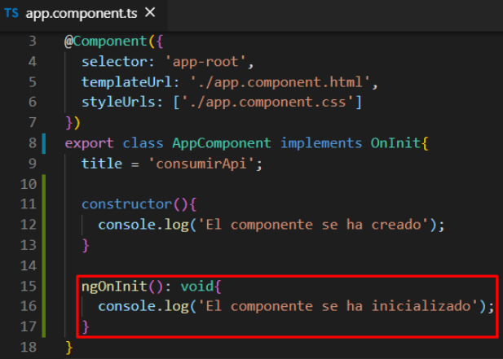
Módulo 8 - Back End - Desarrollo Web Dinámico
Implementando el Life Cicle
Esto lo podemos solucionar simplemente
añadiendo el método ngOnInit a nuestra
clase de la siguiente manera:

Slide 16
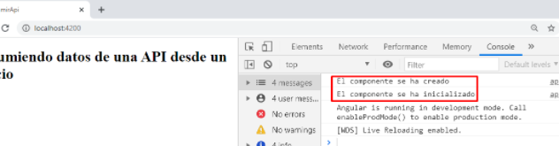
Módulo 8 - Back End - Desarrollo Web Dinámico
Implementando el Life Cicle
Si ahora ejecutamos nuestra aplicación y miramos la consola podemos ver que primero se construye nuestra clase y luego se inicializa el componente:

Slide 17
Módulo 8 - Back End - Desarrollo Web Dinámico
Creando el servicio y conectándolo con la aplicación y preparando el entorno para consumir la API

Slide 18
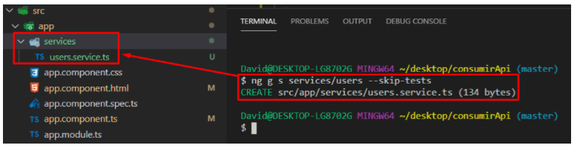
Módulo 8 - Back End - Desarrollo Web Dinámico
Creando el servicio
Vamos a crear el servicio, para ello, es importante que utilicemos un nombre que sea descriptivo.
Como vamos a utilizar el End Point de users, vamos a llamar a nuestro servicio users.
Para conectarnos a una API, necesitamos crear un servicio mediante al cual nos conectaremos al servidor que contiene dicha API vía HTTP.
Como no vamos a realizar test añadiremos - - skip-tests en la creación del servicio con la fin de crear un archivo de users.service.spec.ts:

Slide 19
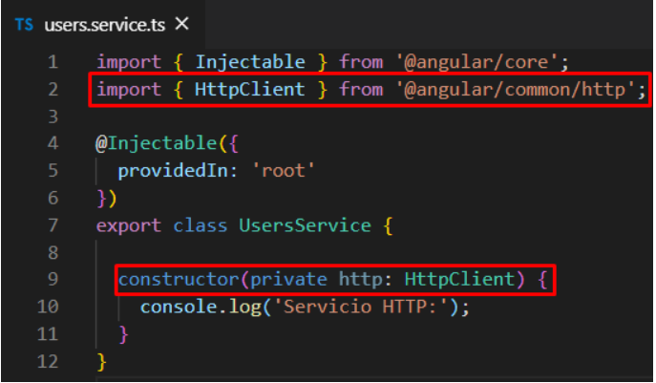
Módulo 8 - Back End - Desarrollo Web Dinámico
Creando el servicio
Una vez creado dicho servicio y para poder conectar con el servidor que aloja dicha API, necesitamos inyectar sobre nuestro servicio UserService otro servicio llamado HTTP Client

Slide 20
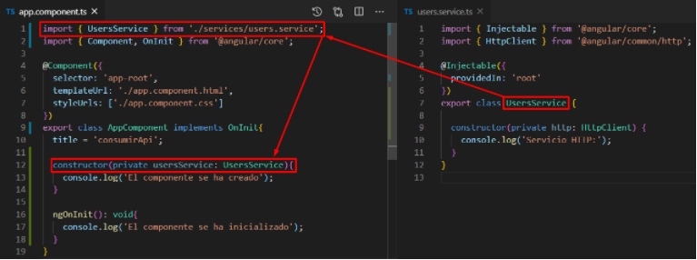
Módulo 8 - Back End - Desarrollo Web Dinámico
Creando el servicio
Además de ello, vamos a conectar el servicio de userService (que conectará con la API) con nuestro componente con el fin de poder consumir nuestra API desde nuestro componente.
Para ello:

Slide 21
Módulo 8 - Back End - Desarrollo Web Dinámico
Consejo Importante Con Servidores
Cuando arrancamos la app y hacemos un cambio importante como añadir un módulo o cosas así (que son bastante importantes para la aplicación), se aconseja para garantizar al 100 % su correcto funcionamiento el parar y volver a arrancar nuestra aplicación de Angular

Slide 22
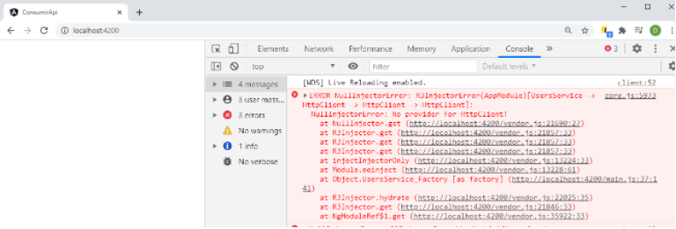
Módulo 8 - Back End - Desarrollo Web Dinámico
Creando el servicio
Si recargamos la página podemos ver que se nos genera un error por la consola del navegador:

Slide 23
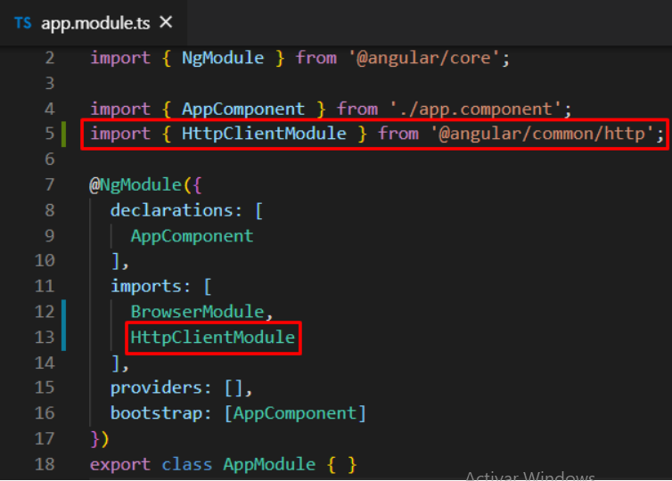
Módulo 8 - Back End - Desarrollo Web Dinámico
Creando el servicio
Este error, se produce debido a que para
poder conectar nuestra API con nuestro
servicio además tendremos que importar
HTTPClientModule dentro del módulo, en
nuestro caso, app.module.ts.
Para ello realizamos lo siguiente:

Slide 24
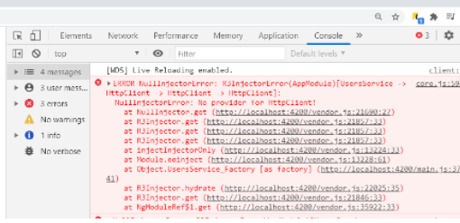
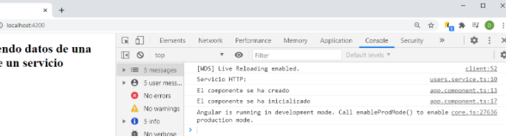
Módulo 8 - Back End - Desarrollo Web Dinámico
Creando el servicio
Si ahora volvemos a recargar nuestra aplicación vemos que ese mensaje a desaparecido.

Slide 25
Módulo 8 - Back End - Desarrollo Web Dinámico
Creando el servicio
Solucionado el tema del error se puede ver en el console del browser, que primero se inyecta el servicio HTTP, y posteriormente se crea el componente mediante al constructor y finalmente se inicializa.

Slide 26
Módulo 8 - Back End - Desarrollo Web Dinámico
Conectando el servicio con la API

Slide 27
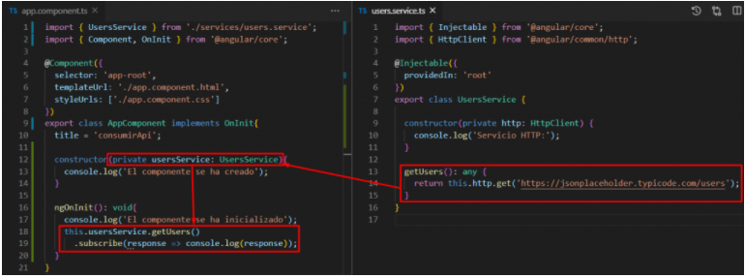
Módulo 8 - Back End - Desarrollo Web Dinámico
Creando el servicio
Para conectar la API utilizaremos su ruta http y posteriormente llamaremos a dicha ruta mediante un observable (que no es nada más y nada menos que una función asíncrona) que nos permitirá obtener/extraer la respuesta de dicha API.

Slide 28
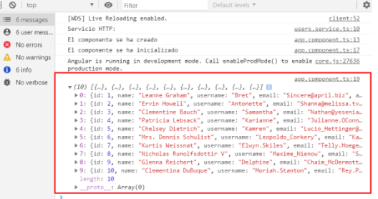
Módulo 8 - Back End - Desarrollo Web Dinámico
Creando el servicio
Si vamos al navegador y abrimos la consola, podemos ver que se nos muestra correctamente:

Slide 29
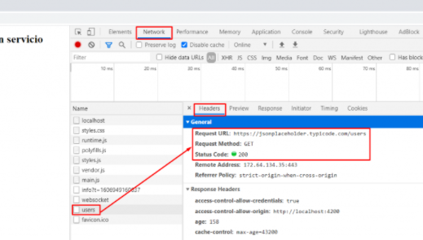
Módulo 8 - Back End - Desarrollo Web Dinámico
Creando el servicio
De hecho, si queremos obtener más información sobre nuestra llamada a la API podemos ir a Network y concretamente a la petición users:

Slide 30
Módulo 8 - Back End - Desarrollo Web Dinámico
Creando el servicio
Si nos fijamos aparecen varios datos sobre los que destacan la ruta sobre la que realizamos la petición.
El tipo de método GET, POST, PUT, DELETE, etc.
Y el Status code, en este caso el 200 que significa que la petición se ha realizado se ha podido responder correctamente (con éxito).

Slide 31
Módulo 8 - Back End - Desarrollo Web Dinámico
Guardando y mostrando los datos obtenidos de la API

Slide 32
Módulo 8 - Back End - Desarrollo Web Dinámico
Mostrando los datos
Una vez creado el servicio y consumido por la consola. Para poder guardarlo desde nuestra línea de comandos necesitamos crear una variable dentro de nuestra clase sobre la que asignaremos desde el método ngOnInit una vez se inicialice nuestro componente los datos obtenidos de la llamada a la api.

Slide 33
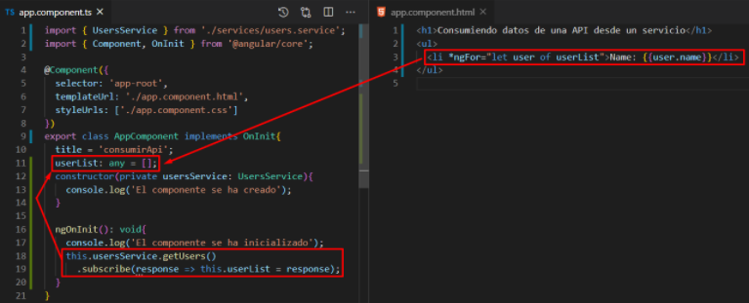
Módulo 8 - Back End - Desarrollo Web Dinámico
Mostrando los datos
Finalmente, consumimos la api haciendo un ngFor para cada uno de los elementos/objetos que obtenemos al hacer la llamada:

Slide 34
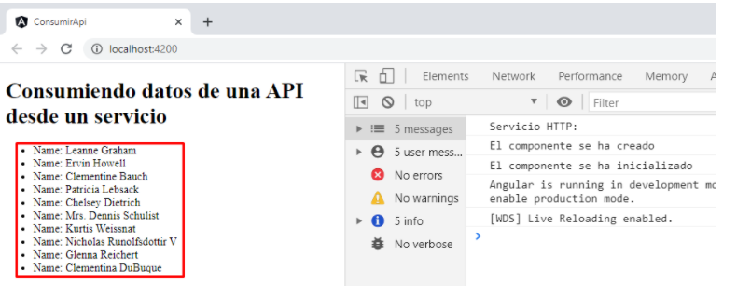
Módulo 8 - Back End - Desarrollo Web Dinámico
Mostrando los datos
El resultado será el siguiente:

Slide 35
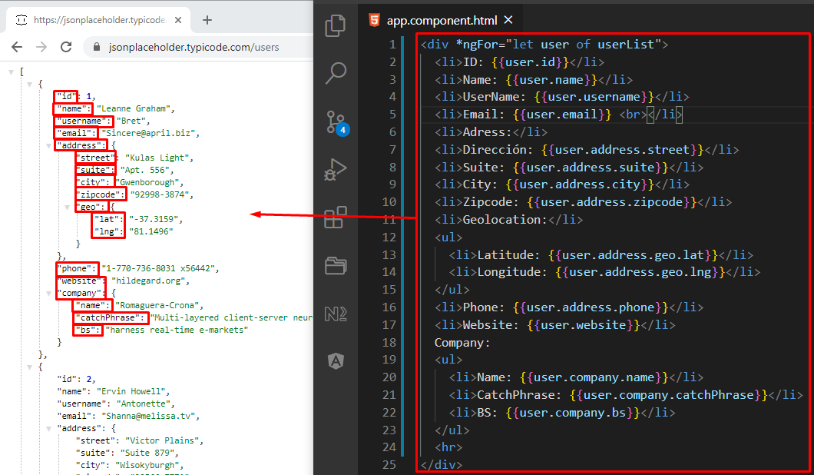
Módulo 8 - Back End - Desarrollo Web Dinámico
Mostrando los datos
Si nos fijamos, solamente,
hemos llamado al nombre de
dicho objeto.
Podríamos mapearlo al
completo de forma manual de la
siguiente manera:

Slide 36
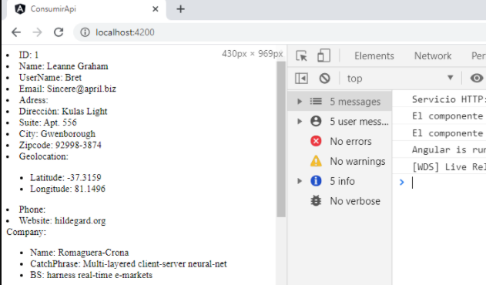
Módulo 8 - Back End - Desarrollo Web Dinámico
Mostrando los datos
El resultado de realizar ahora la
petición será los 10 usuarios con toda
su información separada por una barra
debido a que hemos añadido el
comando <BR>:

Slide 37
Fin Presentación.

